Slide 1
W
O
R
D
L
E
W
I
T
H
A
.
I
.
2
1
3
5
0
3
9
L
C
S

Slide 2
I
N
D
E
X
001
프로젝트 개요
ㆍ How to play wordle game?
ㆍ Why wordle.
002
강화학습 네트워크
ㆍHow to goal using DEEP RL (prj mechanism)
003
프로젝트 진행상황

Slide 3
프로젝트 개요 > How to play wordle game?
X
해당 문자가 목표 단어에 포함되고 있으며 알맞은 위치에 위치하고 있다.
X
해당 문자는 목표 단어에 전혀 포함되지 않는다.
X
해당 문자는 목표 단어에 포함되고 있지만 알맞은 위치에 위치하고 있지 않다.
WORDLE GAME GOAL:
최소한의 단어만을 입력하여 정답 단어를 유추하는 것이 WORDLE GAME의 궁극적인 목표이다.

Slide 4
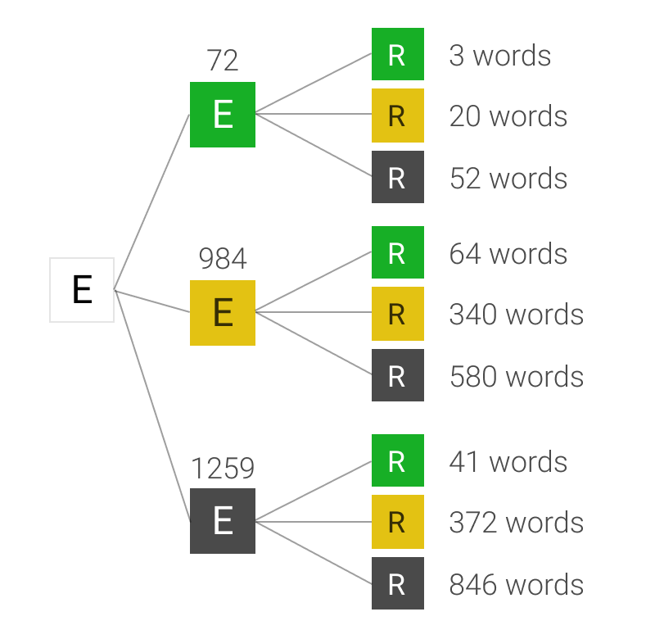
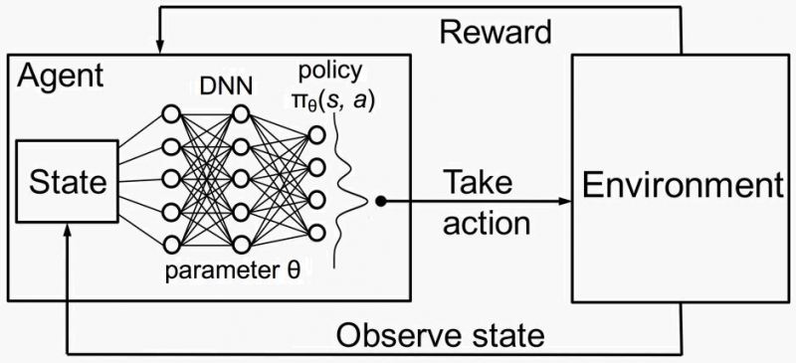

프로젝트 개요 > Why wordle.
WORDLE GAME ALGORITHM
DEEP RL MECHANITM
$$≅$$

Slide 5

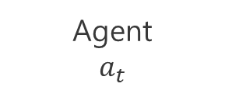
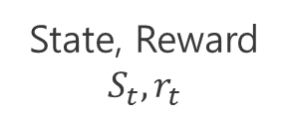

강화학습 네트워크 > How to goal using DEEP RL (prj mechanism)
Agent
State, Reward $$S_{t}, r_{t}$$
Agent $$a_{t}$$
Environment

Slide 6
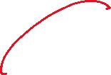



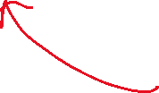



강화학습 네트워크 > How to goal using DEEP RL (prj mechanism)
Agent
State, Reward $$S_{t}, r_{t}$$
Agent $$a_{t}$$
Environment
D
A
I
L
Y

Slide 7



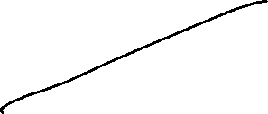











강화학습 네트워크 > How to goal using DEEP RL (prj mechanism)
C
R
A
Z
Y

Slide 8
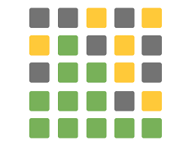
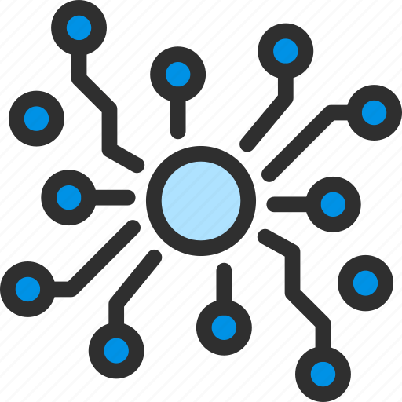
프로젝트 진행상황
WORDLE GAME
강화학습 네트워크
+
준비 ok!

Slide 9













































